Slide 1
Основы web-разработки: фронтенд-триада

Slide 2
Основные разделы сайта
Сайт — это набор связанных веб-страниц, которые обычно имеют общий домен и предназначены для предоставления информации пользователям. Сайты могут быть статическими или динамическими, но их основная цель — представление контента. Они могут включать текст, изображения, видео и другие мультимедийные элементы. Сайты часто создаются с использованием HTML, CSS и базового JavaScript, что делает их относительно простыми в разработке и поддержке. Примеры: Личный блог, новостной портал, корпоративный сайт.
Веб-приложение — это интерактивное программное обеспечение, доступное через веб-браузер. Оно предназначено для выполнения конкретных задач и часто требует взаимодействия с пользователем. Веб-приложения могут включать сложные интерфейсы и функциональность, аналогичную настольным приложениям. Они часто разрабатываются с использованием серверных языков программирования (например, Node.js, Python или Ruby). Но можно использовать и JavaScript (в том числе, его продвинутые фреймворки, React, Angular), и готовые системы управления контентом в сети Интернет. Примеры: Интернет-магазин, социальная сеть, онлайн-банкинг.

Slide 3
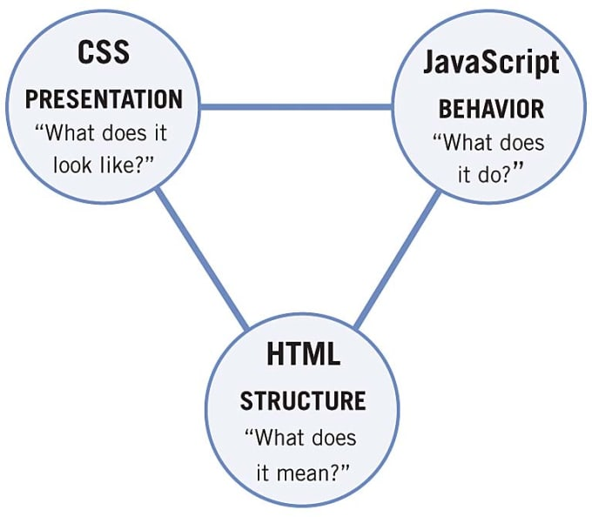
Разработка одностраничного сайта
Разработка одностраничного сайта
Хотя существуют инструменты и подходы, позволяющие разрабатывать сайты без углубленного знания HTML и CSS, понимание базовых принципов этих технологий остаётся крайне полезным. Оно обеспечивает лучшее представление о структуре сайтов, облегчает процесс улучшения интерфейса, способствует повышению качества и доступности ваших продуктов.
язык программирования, который делает сайты интерактивными.
язык стилей, который описывает внешний вид HTML-документов.
язык разметки, который определяет структуру веб-страницы и её содержание.
Кроме того, на сайте могут быть интерактивные элементы, предназначенные для выполнения конкретных задач. Они требует взаимодействия с пользователем.

Slide 4
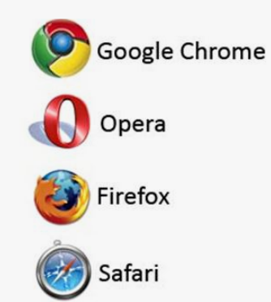

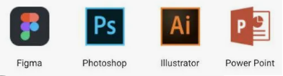
Базовые инструменты веб-разработчика
Редакторы кода и IDE
Браузеры
Программы для веб-дизайна

Slide 5
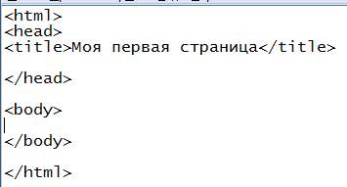
Базовая структура веб-страницы
Первый тег, который нужно добавить, указывает всему документу, что будет использоваться язык HTML
Этот раздел HTML-документа содержит метаданные веб-страницы. В веб-браузере они не отображаются. Здесь может содержаться такая информация, как имя страницы, таблицы стилей (CSS), скрипты и так далее.
Примечание: Каждый HTML-элемент должен находиться между двумя тегами. Когда мы добавляем новый элемент, например тег «<head>», открывающий соответствующий раздел, нам нужно добавить и закрывающий тег. В данном случае это «</head>».
Имя страницы. Оно должно находиться внутри раздела «head», так что его нужно ввести между открывающим тегом «<head>» и закрывающим «</head>». Чтобы добавить имя, наберите открывающий тег <title>, затем введите текст (собствнно имя) и сразу за ним добавьте закрывающий тег </title>.
Все, что будет отображаться на вашей странице в веб-браузере, должно находиться между этими тегами.
Запомните, что все элементы веб-страницы должны находиться между тегами «body». Любой элемент — будь то заголовок или абзац — нужно вводить после тега <body> и перед тегом </body>.

Slide 6

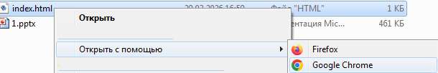
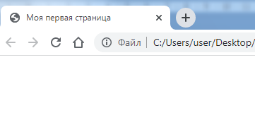
Открыть созданную страницу в сети Интернет можно следующим способом
Введенный заголовок страницы отображается здесь

Slide 7
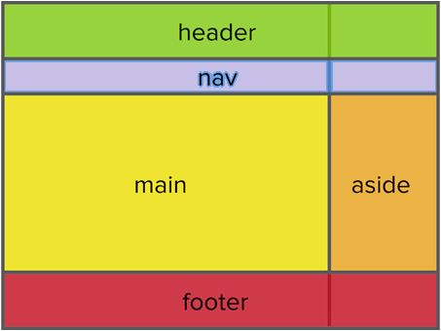


Основные разделы веб-страницы
Шапка — размещается в верхней части страницы и содержит название сайта, главное меню и поисковую форму.
Навигация — главное меню сайта, ссылки для перехода к основным разделам сайта.
Боковая панель часто используется для размещения вспомогательной информации, такой как навигационные ссылки, список категорий, последние новости или дополнительные ресурсы.
Основной блок содержит основное содержимое страницы, которое представляет главную цель и суть вашего сайта. Здесь размещаются тексты, изображения, видео, формы и другие важные элементы контента.
Футер сайта — находится внизу страницы и содержит дополнительную информацию, такую как копирайты, контакты, ссылки на социальные сети

Slide 8
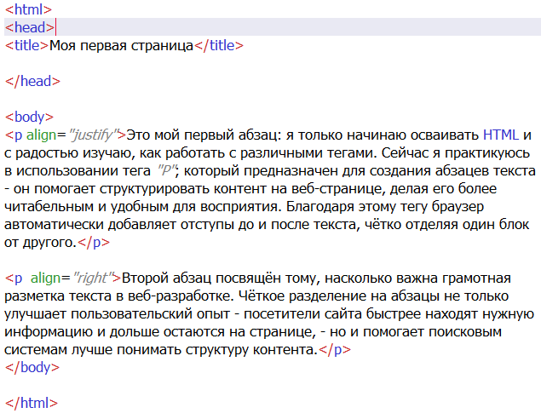
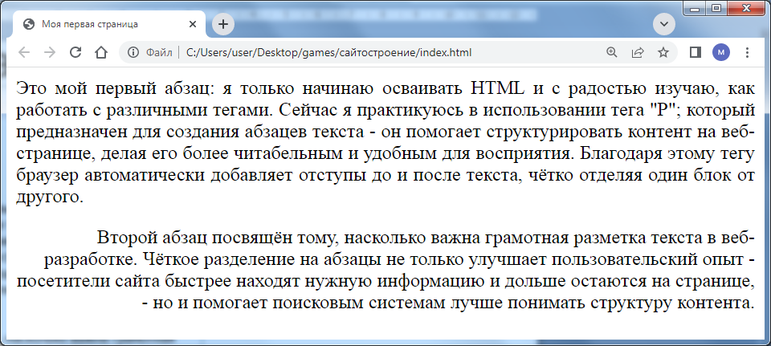
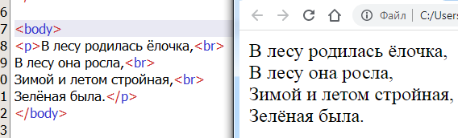
Форматирование текста
Так работает тег <p></p>
А так можно переносить строки в пределах одного абзаца

Slide 9
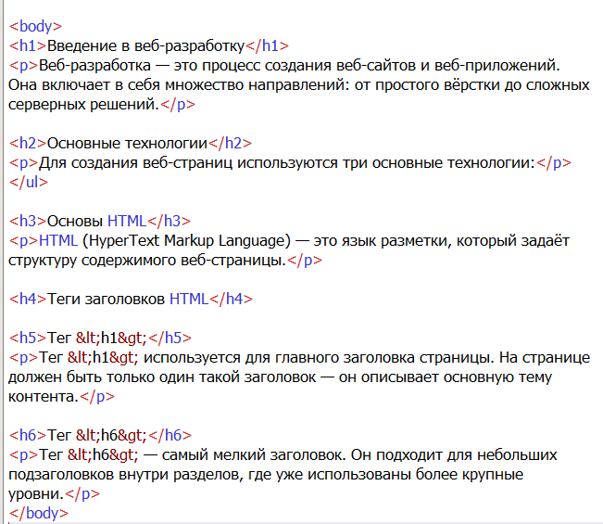
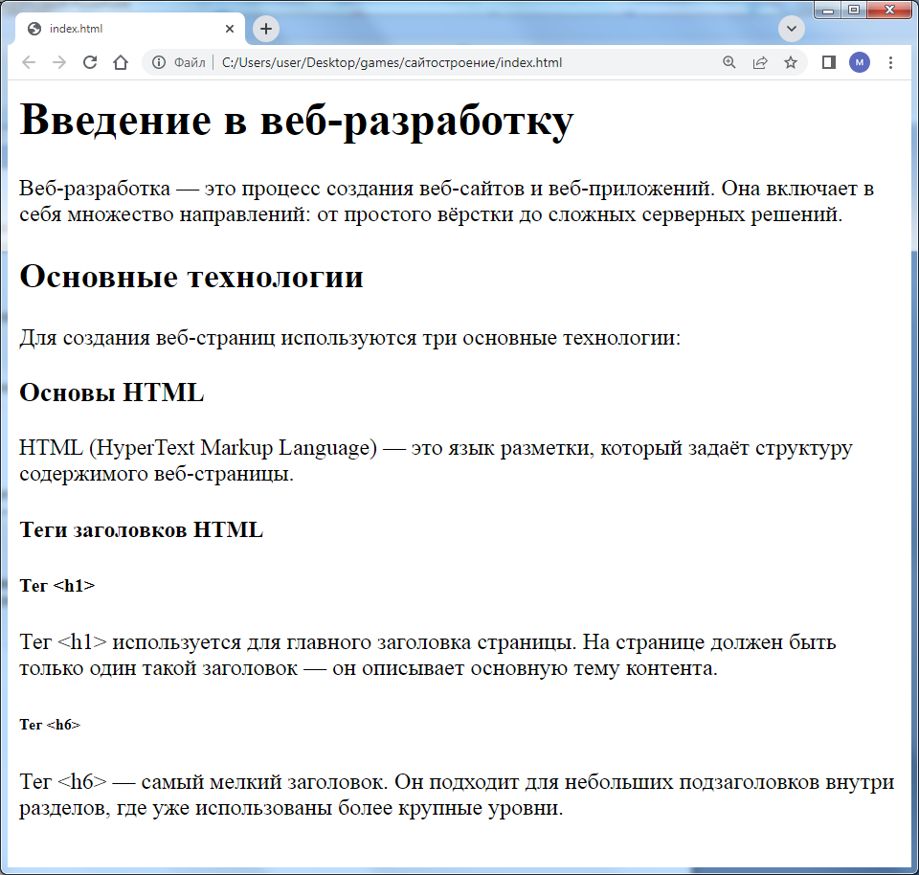
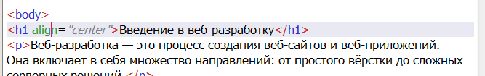
Заголовки
Демонстрация заголовков разных уровней
Выравнивание заголовков

Slide 10
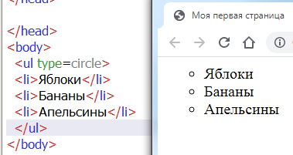
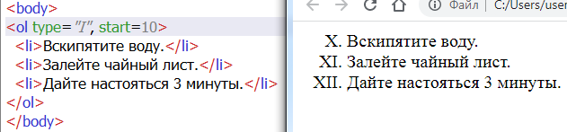
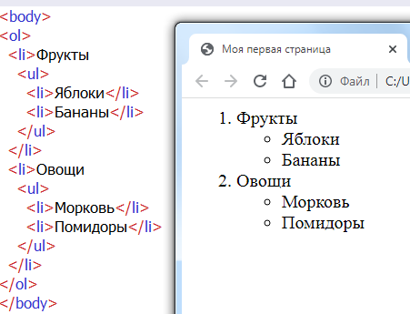
Списки
Списки превращают сплошной текст в упорядоченную последовательность элементов. Это упрощает восприятие: пользователь видит чёткие пункты, а не монолитную стену текста.
HTML‑списки передают смысл данных:
нумерованный список (<ol>) показывает последовательность (порядок важен);
маркированный список (<ul>) обозначает набор элементов (порядок не важен).
Маркированный список
Нумерованный список
Внешний список (<ol>) — нумерованный: «1. Фрукты», «2. Овощи».
Вложенные списки (<ul>) — маркированные: внутри каждой категории свой набор пунктов.
Вложенность делается так: <ul> или <ol> помещается внутри тега <li> родительского списка.
Закрывать теги нужно в правильном порядке: сначала завершаем вложенный список, потом закрываем <li>, затем — внешний список.

Slide 11
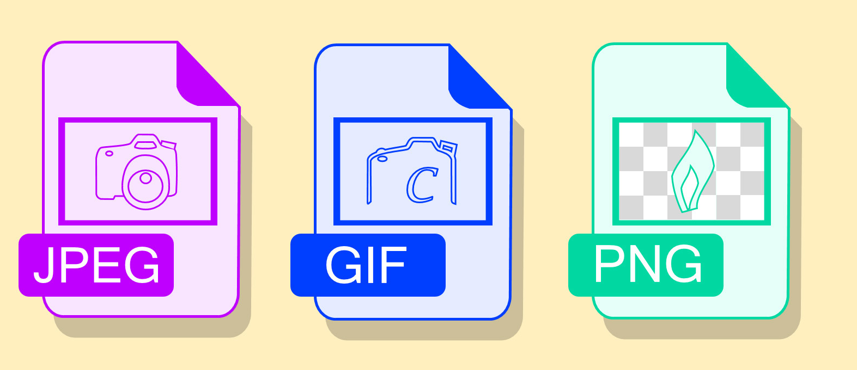
JPG — для фотографий, много цветов, небольшой размер файла, но может терять качество и не бывает прозрачным.
GIF — для коротких анимаций без звука и простых рисунков с небольшим количеством цветов; легко делится в соцсетях и мессенджерах.
PNG — для чётких картинок с прозрачностью (логотипы, скриншоты), сохраняет качество без потерь, но файлы тяжелее.

Slide 12
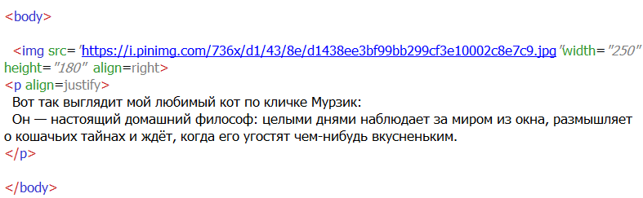
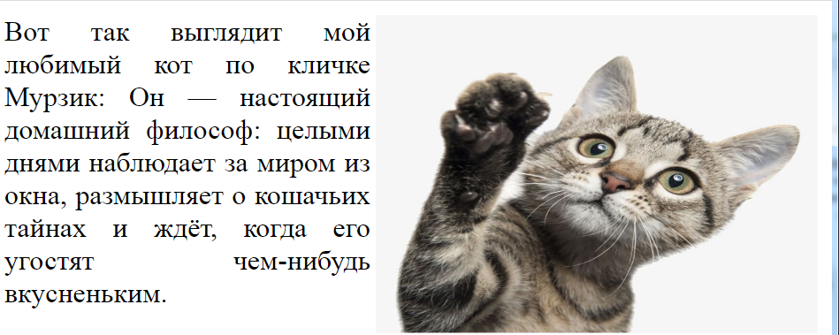
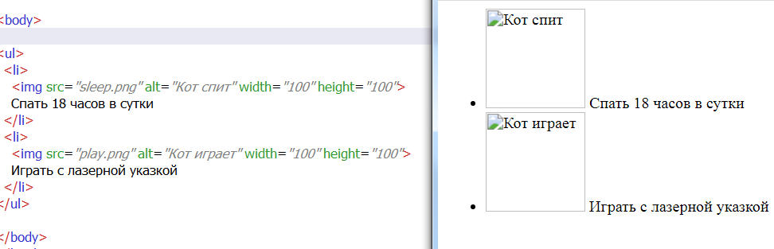
Изображения
Картинка слева от текста — за это отвечает align: right;. Изображение «прилипает» к правому краю, а текст обтекает его слева.
Альтернативный текст и картинки в списках

Slide 13


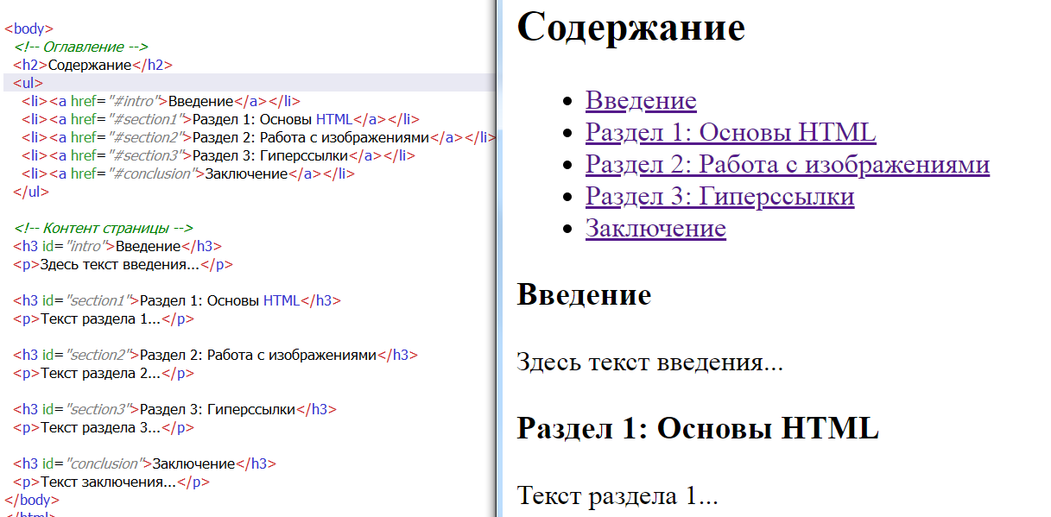
Гиперссылки
Ссылки выравниваются по левому краю. Для изменения выравнивания можно обернуть контейнер со ссылкой в теги параграф и выровнять уже его с помощью align
Оглавление — это список ссылок на разделы страницы. Для удобства навигации часто используют якоря (id элементов) и внутренние ссылки.

Slide 14
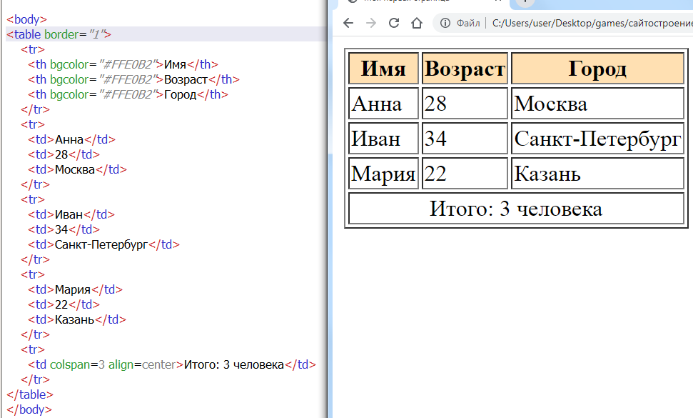
Таблицы
<table> — создаёт таблицу;
border="1" — задаёт видимую границу (толщиной 1 пиксель);
убрать двойные рамки можно с помощью <tr> — строка таблицы;
<th> — ячейка заголовка (обычно выделяется жирным и центрируется);
<td> — обычная ячейка с данными.

Slide 15
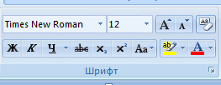
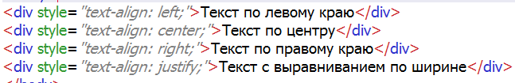
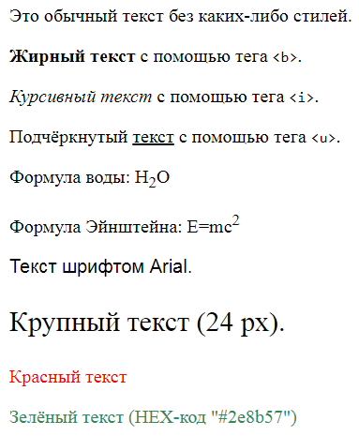
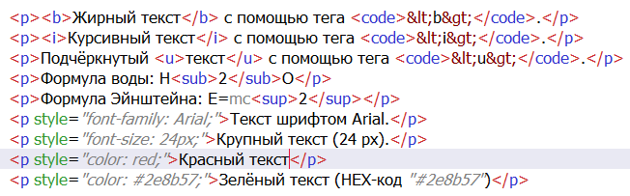
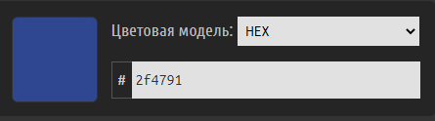
Стилизация текста
Современный способ выравнивания
Возможности стилизации текста
https://colorscheme.ru/color-converter.html
Конвертер цветов

Slide 16
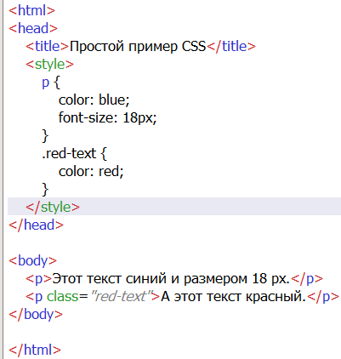

Внутренний стиль
Конструкция p { color: blue; font-size: 18px; } — это короткая и мощная команда браузеру: «Все абзацы на этой странице сделай синими и размером 18 пикселей». Один раз написали — и все абзацы на сайте выглядят так, как нужно. Хотите поменять — правите одну строчку, а эффект распространяется на всю страницу.
А class="red-text" — это простой и удобный способ:
группировать разные элементы по общему признаку (например, важности); единообразно их оформлять; быстро менять внешний вид целой группы, редактируя всего одну строчку в CSS. Это как повесить на вещи одинаковые бирки в гардеробе: потом по биркам легко найти все красные рубашки или все зимние куртки, не разглядывая каждую вещь по отдельности. Точно так же браузер «видит» все элементы с классом red-text и применяет к ним заданные стили.

Slide 17
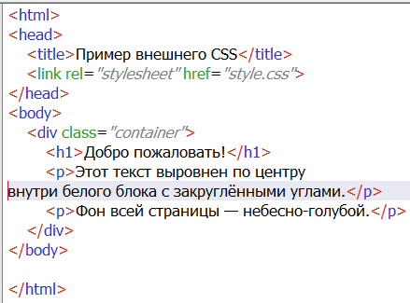
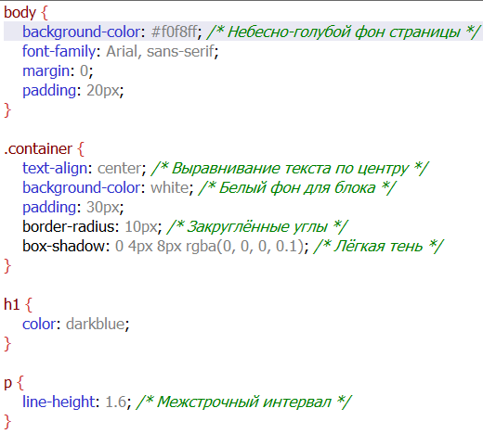
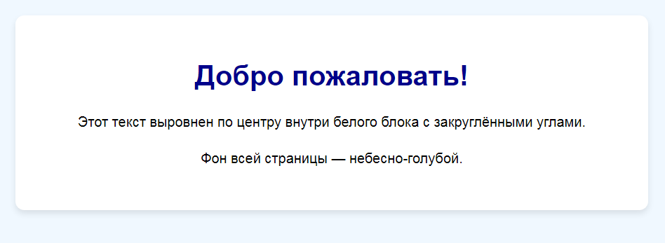
Внешний файл
Подключение внешнего CSS‑файла через <link rel="stylesheet" href="..."> — оптимальный способ управления стилями для большинства проектов. Он позволяет:
управлять оформлением всего сайта из одного места;
разделить структуру (HTML) и оформление (CSS);
упростить поддержку и развитие сайта.

Slide 18
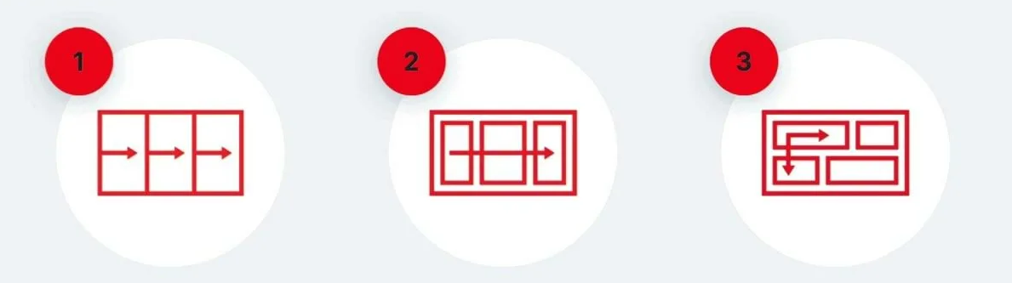
Float
чтобы текст обтекал картинку или блок (как в журнале: фото слева, текст справа)
Flex
чтобы выстроить элементы в ряд (в строчку или столбиком) и равномерно их распределить
Grid
чтобы разбить страницу на ячейки (как таблицу или шахматную доску) и разместить блоки в нужных местах.

Slide 19
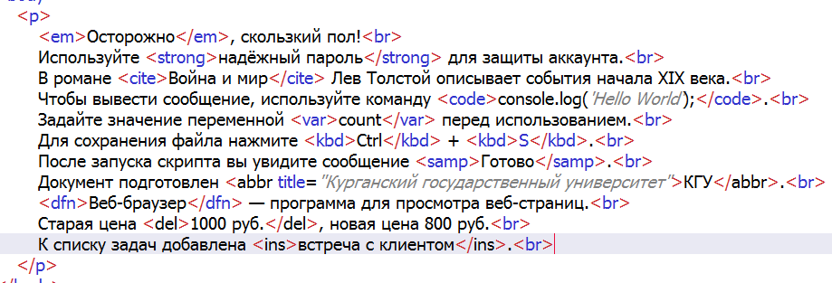
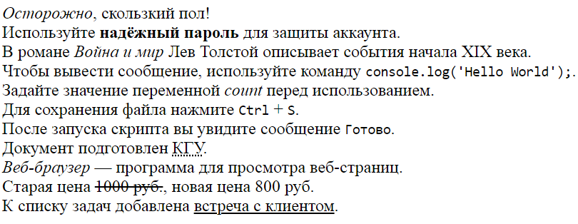
Теги логического форматирования текста
Логические теги в HTML задают смысловую нагрузку текста (важность, цитату, код и т. д.), а не его внешний вид — например, <strong> обозначает особо важный фрагмент, а <em> создаёт смысловой акцент. Они помогают поисковым системам лучше понимать содержание страницы, а вспомогательным технологиям (например, программам чтения с экрана) — корректно озвучивать контент с нужными интонациями.

Slide 20
Дополнительные материалы
htmlbook.ru — сервис для изучения вёрстки интернет-страниц. Ресурс разделён на темы, ориентированные на пользователей разного уровня подготовки.
https://htmlbook.ru/
Как создать простой HTML сайт в блокноте
https://superbwebsitebuilders.com/ru/kak-sozdat-svoj-prostoj-html-sajt-v-bloknote/?ysclid=m13cihn8w2598913438
Шаблоны сайтов (например)
https://github.com/learning-zone/website-templates?ysclid=mnhzjsilb7757781975
Современный учебник JavaScript
https://learn.javascript.ru/?ysclid=msixp5ibsx250107352
Web-программирование
https://disk.360.yandex.ru/i/e4mGcxdGDlSUXg
И не забывайте про искусственный интеллект ☺

